Slide 1
화면 설계서
신소연
cliedy@naver.com

Slide 2
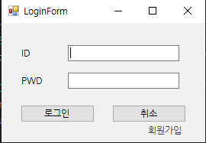
기계 불량률 알람 – 로그인 (공통)
로그인
2019.10.30
① 로그인
클릭 시 ID텍스트 박스의 문자열을 가져와서
비밀번호가 맞으면 로그인한다.
② 회원가입
회원 가입을 하는 윈도우를 연다.
③ 취소
로그인을 취소하고 어플리케이션을 종료한다.
①
③
②
신소연

Slide 3
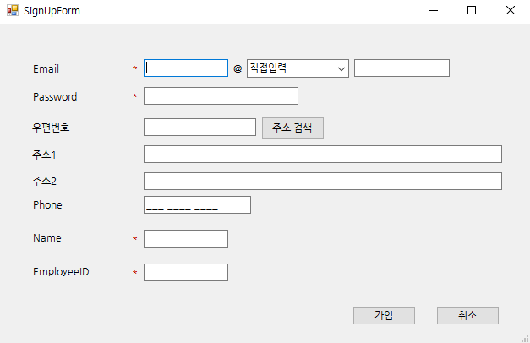
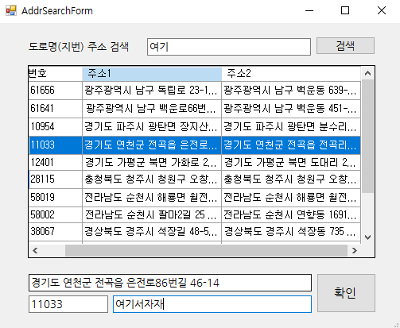
기계 불량률 알람 – 회원가입 (공통)
회원가입 및 주소 검색
2019.10.30
① 가입
정규 표현식을 검사하고, 이메일이 이미
존재하는지? 직원ID가 이미 존재하는지?
확인 후 가입시킨다.
② 정규 표현식
가입버튼을 누르면 해당 정규 표현식을
체크하고 가입할지 결정한다.
③ 주소 검색
주소를 API를 이용해서 검색해 회원가입 폼에 보여주는 폼을 연다.
④ 주소 폼
주소를 검색해 주는 폼, 주소 API를 이용 데이터 그리드 뷰 셀을 더블 클릭하면 준비된 텍스트 박스에 값을 넣어준다.
⑤ 주소 선택
텍스트 박스에 들어간 값을 주소 폼을 호출한 폼에 보내준다.
③
④
①
②
ID : 5~20자의 영문 소문자, 숫자와 특수기호(_),(-)만 사용 가능합니다.
비밀번호 : 숫자1이상, 영문자1이상, 특수문자 1이상, 최대 글자 수 9자리 이상
⑤
휴대전화 번호 : 000(2~3)-0000(3~4)-0000 OR 빈 값
이름 : 영대소문자만 OR 한글만
직원 아이디 : 1로 시작하는 5자리여야 합니다.
신소연

Slide 4
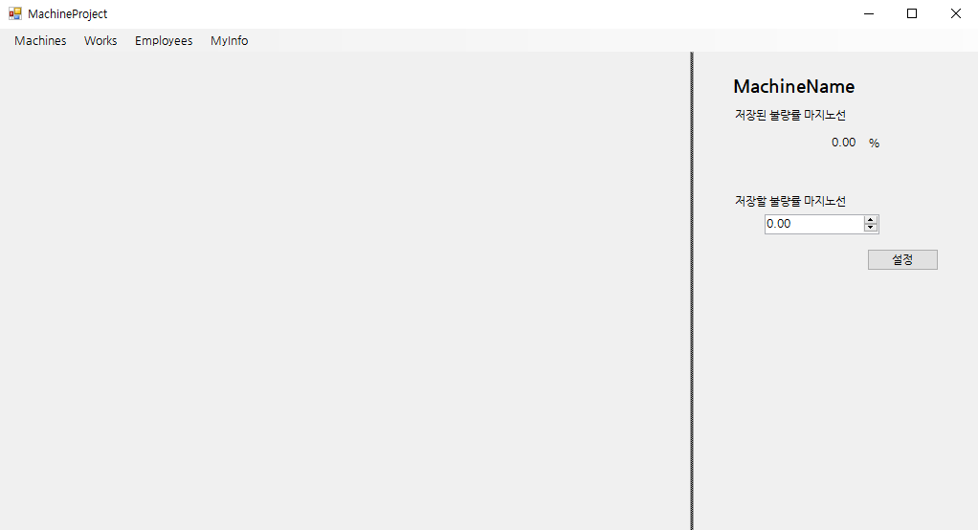
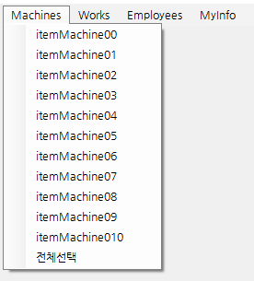
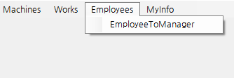
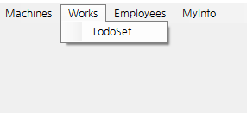

기계 불량률 알람 - 메인 폼 화면 구성 (관리자)
관리자 화면 구성
2019.10.30
①
관리자 화면
① 관리자 메인 폼 메뉴
직원과 차별화되는 관리자의 메뉴
Machines/ Works/ Employees/ MyInfo
② 메인 폼 메뉴 세부사항
③ 불량률 패널
기계 불량률 및 알람을 설정하는 패널
④ 설정 버튼
설정한 불량률을 업데이트 시키는 버튼
③
④
②
신소연

Slide 5
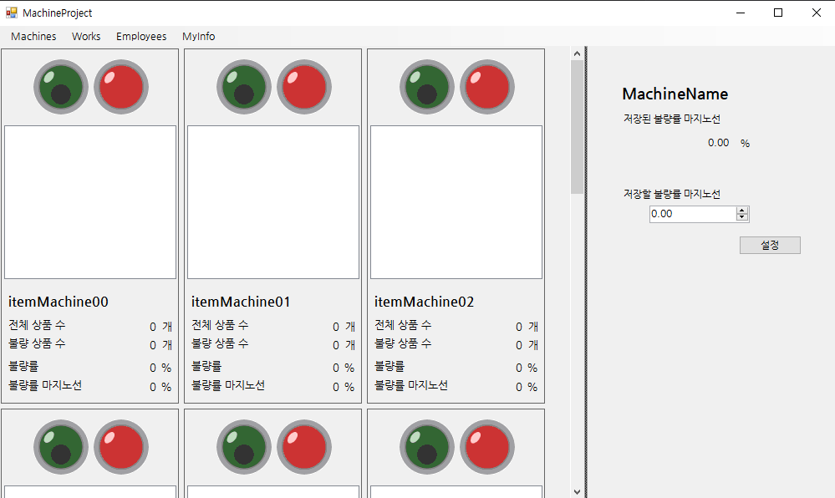
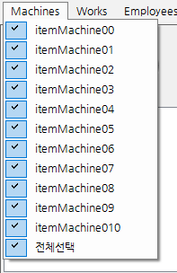
기계 불량률 알람 – 메인 폼 화면 구성 (관리자)
기계 패널 보이기
관리자 화면
① 머신 메뉴
기계와 관련된 메뉴, 사용자가접근 가능한 기계를 보여준다.
-> item.. 해당 아이템을 클릭할 시 폼에
기계패널을 보여준다.
-> 전체 선택을 클릭 시 접근 가능한 모든
기계 패널을 보여준다.
①

Slide 6
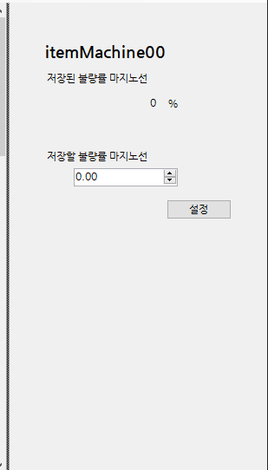
기계 불량률 알람 – 메인 폼 화면 구성 (관리자)
기계 불량률 마지노선 변경
2019.10.30
관리자 화면
① 기계 패널
기계 하나당 하나, 기계의 정보를 보여준다
② 기계 상태
기계가 켜져 있는지 꺼져 있는지 나타낸다.
③ 기계 생산 목록
기계가 생산한 제품 목록을 매 정해진 시간 마다 보여준다.
④ 기계 정보 연산
기계가 생산한 제품 수를 토대로 정보를
계산해 보여준다.
⑤ 더블 클릭
더블 클릭 시 불량률 마지노선을 설정 할 수 있게 우측 패널에 보여준다.
①
②
③
④
⑤
신소연

Slide 7
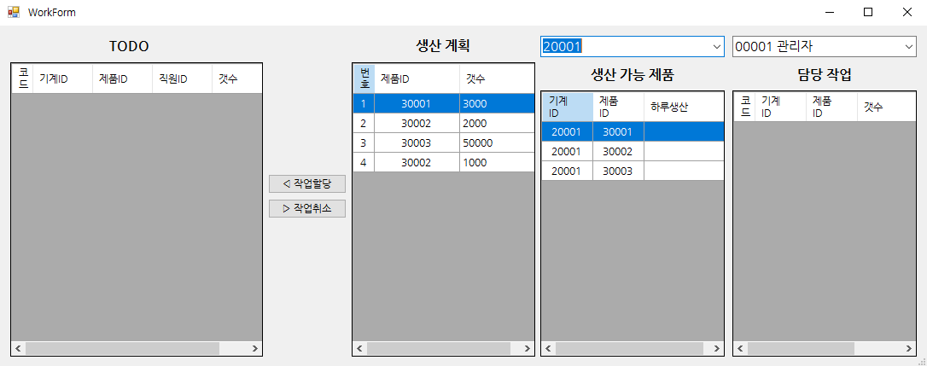
기계 불량률 알람 – 메인 폼 화면 구성 (관리자)
직원에게 작업 부여하기
2019.10.30
관리자 화면
① TodoSet
일을 직원에게 부여하는 폼을 연다
② WorkForm
생산 계획을 직원에게 부여하는 폼
③ 작업 뷰
부여된 작업을 확인 한다.
④ 생산 계획 뷰
부여 받은 생산 계획을 보여준다.
⑤ 생산 가능 제품 뷰 및 콤보 박스
선택된 기계의 생산 가능 제품 목록을 보여준다.
⑥ 담당 작업 뷰 및 콤보 박스
선택된 직원에게 부여된 작업을 확인한다.
⑦ 작업 할당 및 작업 취소 버튼
생산 계획 뷰와 콤보 박스 두개의 값을 선택해 작업 할당 버튼을 누르면 작업이 해당 기계와 직원에게 할당된다.
①
②
⑤
⑥
③
④
⑦
신소연

Slide 8
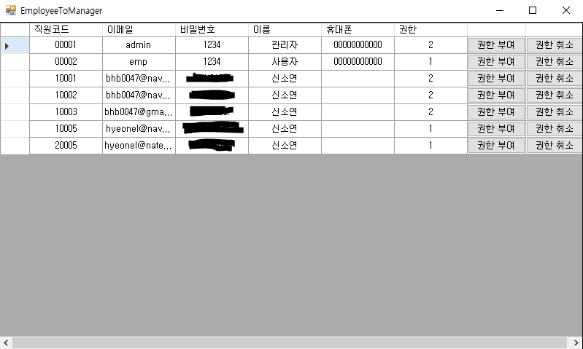
기계 불량률 알람 – 직원 관리 (관리자)
권한 부여 및 취소
2019.10.30
관리자 화면
① 직원과 관련된 메뉴
직원과 관련된 폼을 연다
② 직원 권한 관리 폼
권한을 부여하고 회수하는 폼이다.
③ 권한 부여 버튼
해당 직원을 관리자로 만들어준다.
④ 권한 취소 버튼
해당 관리자를 직원으로 만들어준다.
⑤ 권한 보기
해당 직원의 권한을 본다.
1 : 일반 직원
2 : 관리자
①
②
⑤
③
④
신소연

Slide 9
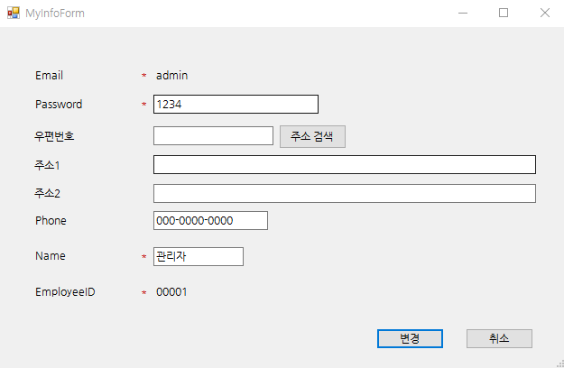
기계 불량률 알람 – 내 정보 (공통)
내 정보 조회 및 수정
2019.10.30
관리자 화면
① 내 정보 메뉴
내 정보 폼을 연다.
② 내 정보 폼
내 정보를 보여주고 수정이 가능한 폼
③ 변경 버튼
입력된 값들과 정규식 (회원가입시 사용했 던 정규식) 을 비교해서 EmployeeID를 기준으로 테이블을 업데이트 한다.
④ 취소 버튼
=> 해당 폼을 끈다.
①
②
③
④
신소연

Slide 10
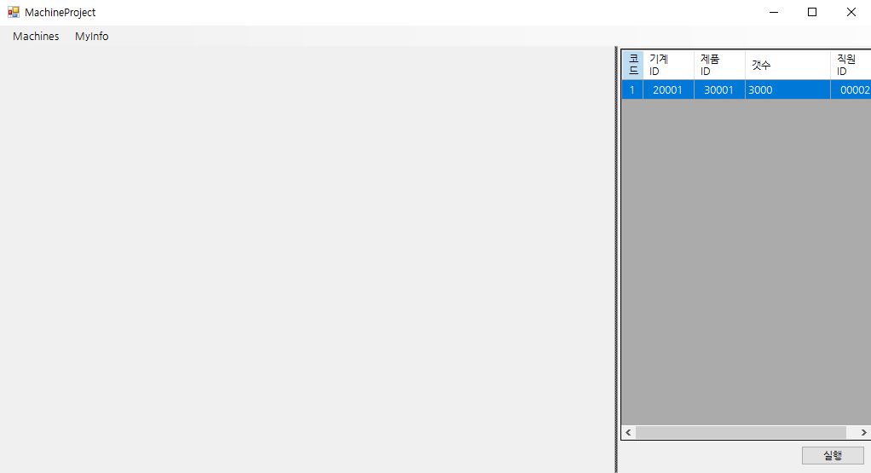
기계 불량률 알람 – 메인 폼 화면 구성 (직원)
직원 화면 구성
2019.10.30
①
직원 화면
① 직원 메뉴
직원만의 메뉴 목록
Machines/ MyInfo로 구성된다.
② 활성화된 기계 목록
활성화된 기계 목록을 보여준다.
③ 내 작업 목록
나에게 부여된 작업 목록을 보여준다.
②
③
신소연

Slide 11
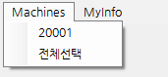
기계 불량률 알람 – 메인 폼 화면 구성 (직원)
내 작업관련 기계 보이기
2019.10.30
직원 화면
① 기계 메뉴
부여된 작업에 따라 접근할 수 있는 기계가 다르다.
①
신소연

Slide 12
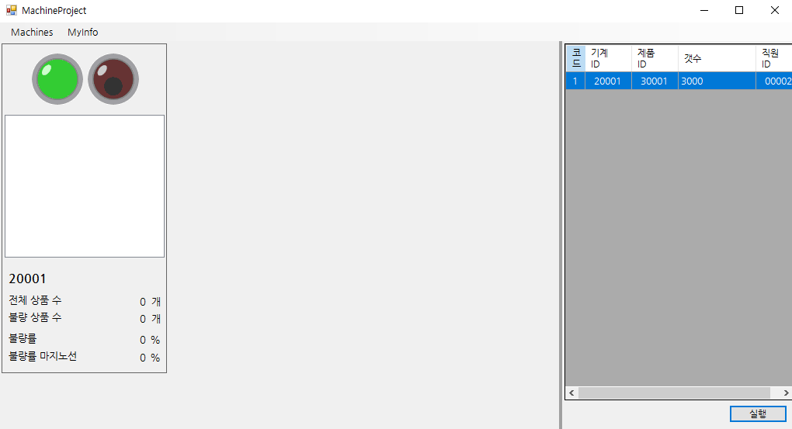
기계 불량률 알람 – 메인 폼 화면 구성 (직원)
작업 실행하기
2019.10.30
직원 화면
① 작업 실행
부여된 작업 목록을 선택해 실행하면
기계를 보여주는 부분에 내가 작업 중인 기계
가 보인다.
② 실행 화면
시간 / 제품ID / 개수 : 불량 / 직원ID
순으로 실행 현황을 출력하고 계산된 현황을
아래에 출력한다.
②
시간 /제품ID /개수:불량/직원ID
15:01:55 /30001 /5 : 1 /20001
15:02:00 /30001 /8 : 2 /20001
15:02:05 /30001 /6 : 1 /20001
15:02:10 /30001 /2 : 0 /20001
21
4
20
①
신소연

Slide 13
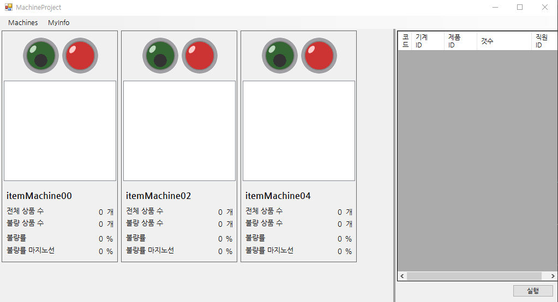
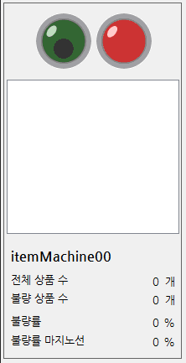

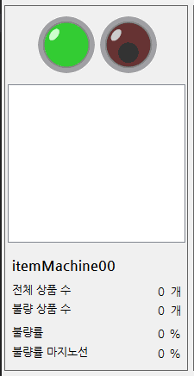
기계 불량률 알람 – 메인 폼 화면 구성 (직원)
작업 일시중지 및 재시작
2019.10.30
직원 화면
① 기계 중지
우측 마우스를 누르고 일시중지를 누르면
기계가 작업을 일시 중지하고 대기한다.
② 기계 재시작
우측 마우스를 누르고 재시작을 누르면
기계가 작업을 재시작 한다.
시간 /제품ID /개수:불량/직원ID
15:01:55 /30001 /5 : 1 /20001
15:02:00 /30001 /8 : 2 /20001
15:02:05 /30001 /6 : 1 /20001
②
15:02:10 /30001 /2 : 0 /20001
시간 /제품ID /개수:불량/직원ID
①
15:01:55 /30001 /5 : 1 /20001
15:02:00 /30001 /8 : 2 /20001
15:02:05 /30001 /6 : 1 /20001
15:02:10 /30001 /2 : 0 /20001
16:30:10 /30001 /3 : 0 /20001
24
4
16
신소연

Slide 14
기계 불량률 알람 – 내 정보 (공통)
내 정보 조회 및 수정
2019.10.30
직원 화면
① 내 정보 메뉴
내 정보 폼을 연다.
② 내 정보 폼
내 정보를 보여주고 수정이 가능한 폼
③ 변경 버튼
입력된 값들과 정규식 (회원가입시 사용했 던 정규식) 을 비교해서 EmployeeID를 기준으로 테이블을 업데이트 한다.
④ 취소 버튼
=> 해당 폼을 끈다.
①
②
emp
직원
10005
③
④
신소연

